Slide 1
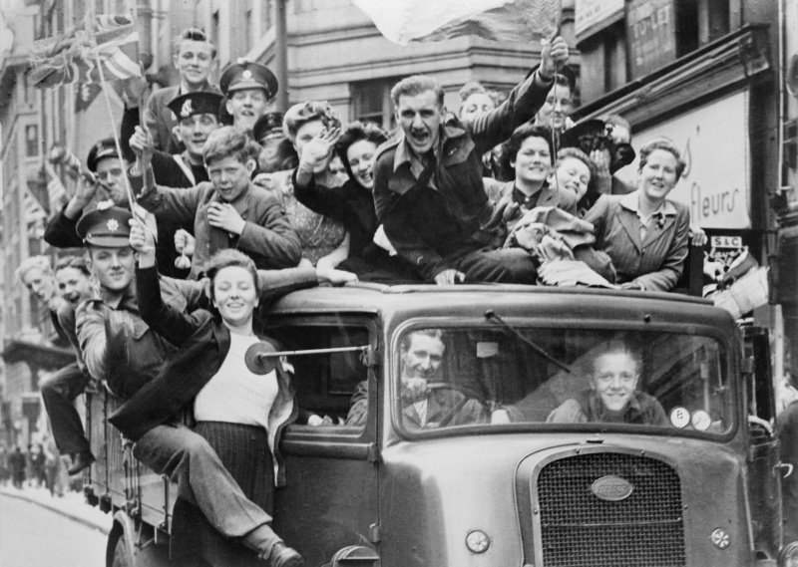
Парад Победы

Slide 2
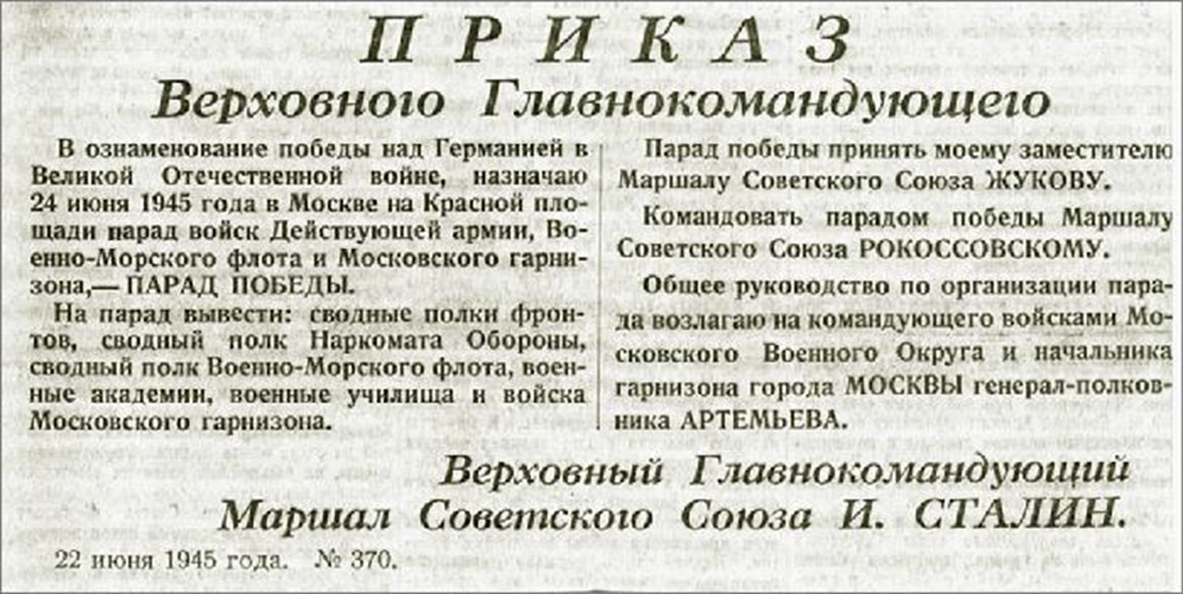
75 лет назад
на Красной площади в Москве
состоялся Парад Победы

Slide 3
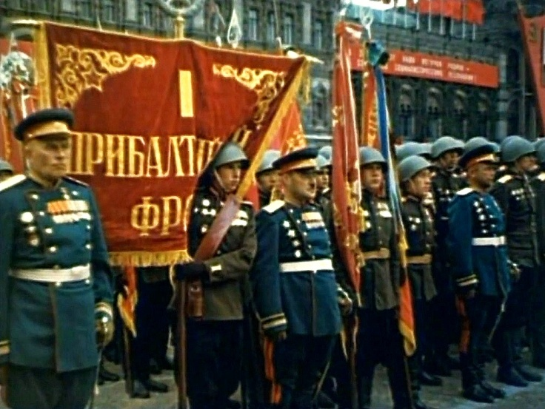
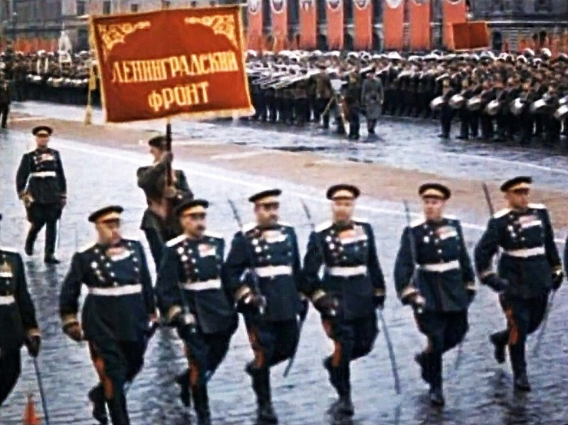
Главный военный парад ХХ века был задуман Сталиным
ещё в начале мая, после разгрома одной из последних
группировок немецких войск. Тогда же армейскому
командованию был выслан приказ о том, что каждый фронт
обязан выделить полк численностью 1059 солдат для участия
в шествии. 10 фронтов послали на парад своих лучших воинов.
Сводные полки, состоявшие из героев Отечественной войны,
во главе с прославленными полководцами под боевыми
знаменами маршировали по Красной площади.

Slide 4
Первый Парад Победы готовили очень тщательно. По воспоминаниям ветеранов, репетиции проходили полтора месяца.
Солдат и офицеров, за четыре года привыкших ползать по-пластунски и передвигаться короткими перебежками, нужно было научить чеканить шаг с частотой 120 шагов в минуту.

Slide 5
Парад Победы Советских Вооруженных Сил
24 июня 1945 года.
Примерно за неделю до Парада вызвал к себе
Сталин маршала Жукова и задал, казалось бы, странный вопрос:
Не разучились ли ездить на коне?
Нет, не разучился,— отвечает маршал.
Вот вам и придется принимать Парад Победы. А командовать Парадом будет маршал Рокоссовский.
Георгий Константинович Жуков

Slide 6
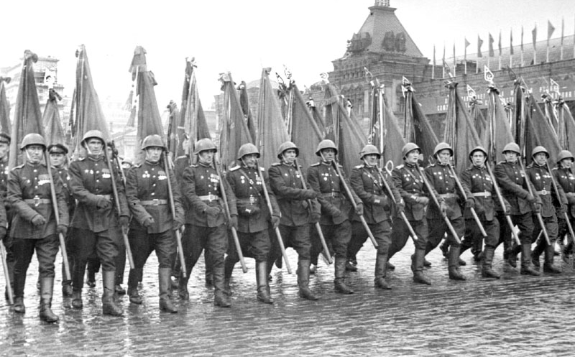
Но несмотря на дождливую погоду москвичи шли в колоннах к Красной площади со счастливыми, радостными лицами. А море цветов, яркие лозунги, музыка по радио — все это создавало праздничное настроение.

Slide 7
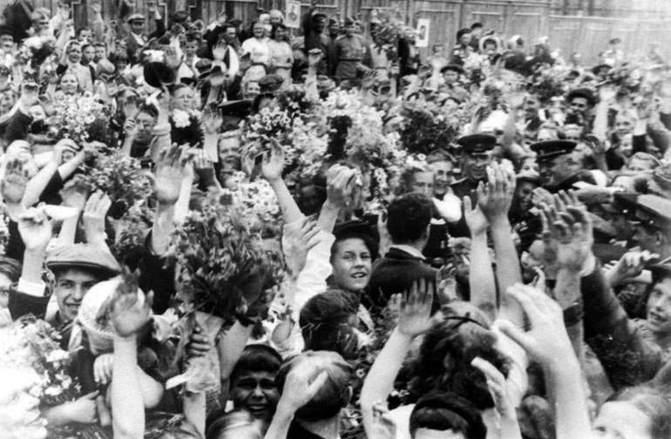
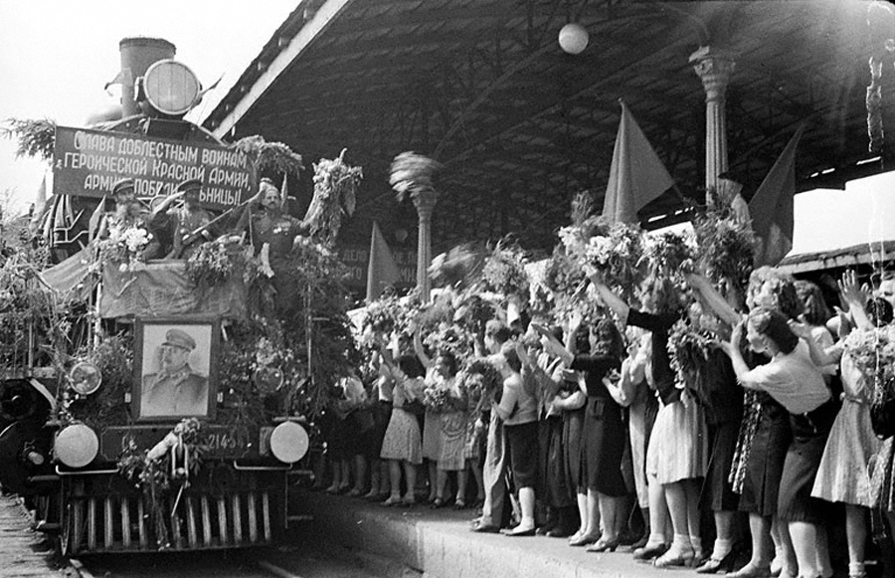

Slide 8
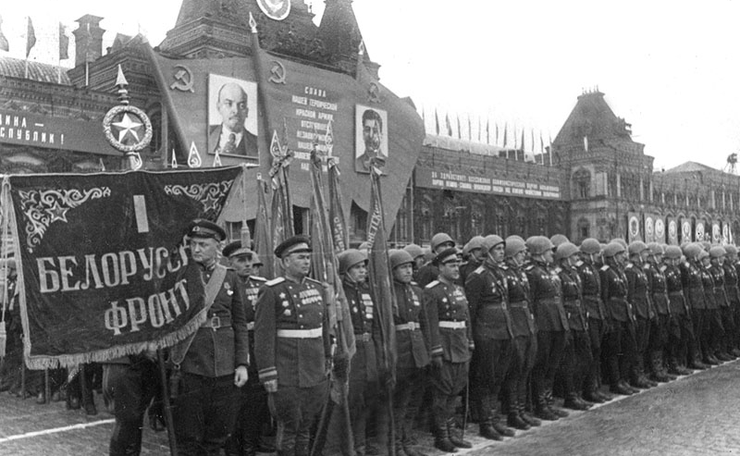
На Параде Победы наши Вооруженные Силы предстали во всей своей мощи и красе. Сверкали ордена на боевых знаменах, всеми цветами радуги переливались орденские ленты солдат и офицеров. Гордостью и счастьем были озарены лица победителей.

Slide 9
Когда куранты Кремля пробили десять, в Спасских воротах появились гарцующие на белых конях маршалы Жуков и Рокоссовский. По площади прокатилось громогласное перекатное «Ура!». Начался Парад.

Slide 10
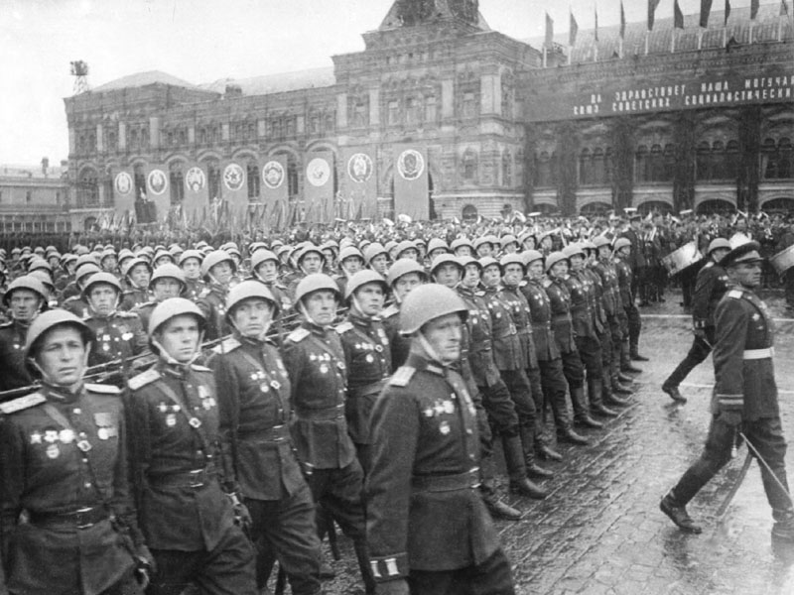
Затем начался торжественный марш по Красной площади. 1400 оркестрантов исполняли победные марши. Музыка оркестров, удары тысяч шагов воинов в колоннах — все это сливалось со звоном орденов и медалей участников Парада Победы.

Slide 11
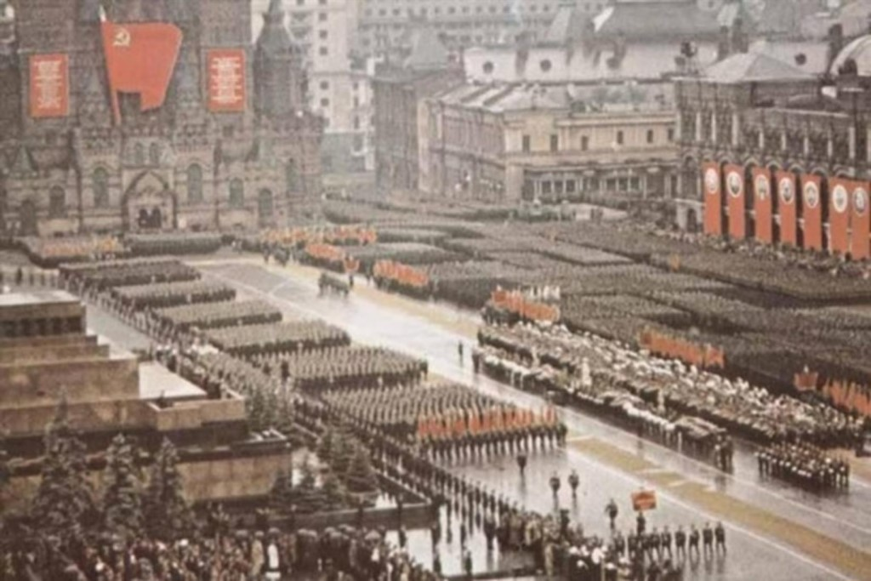

Slide 12
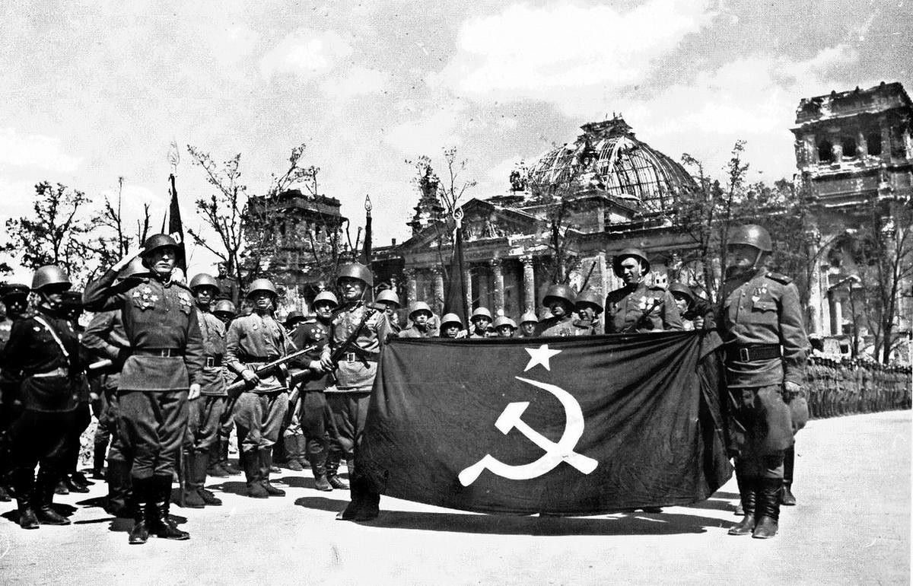

Slide 13
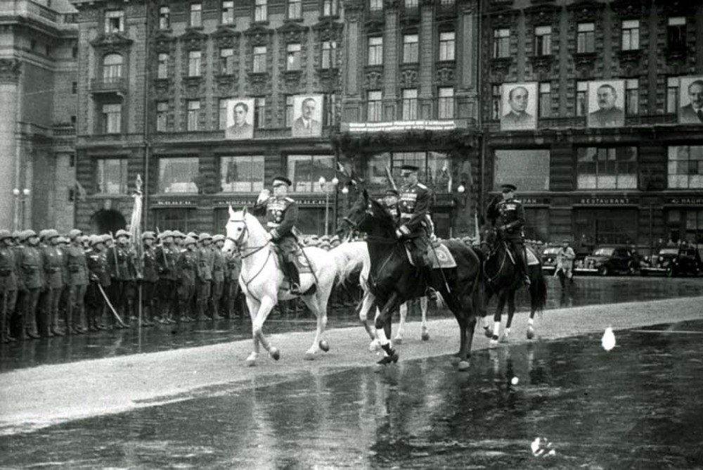
Рокоссовский К.К. и Жуков Г.К. на Параде Победы

Slide 14
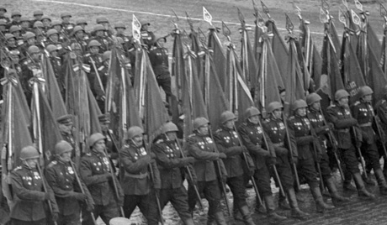

Slide 15
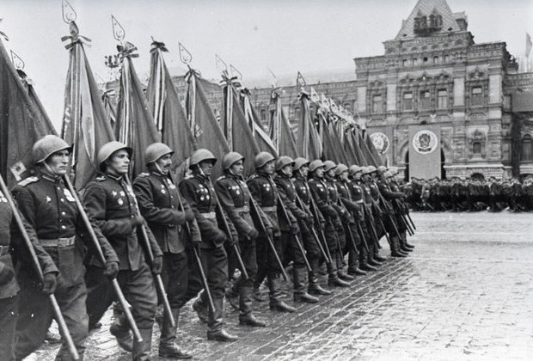

Slide 16
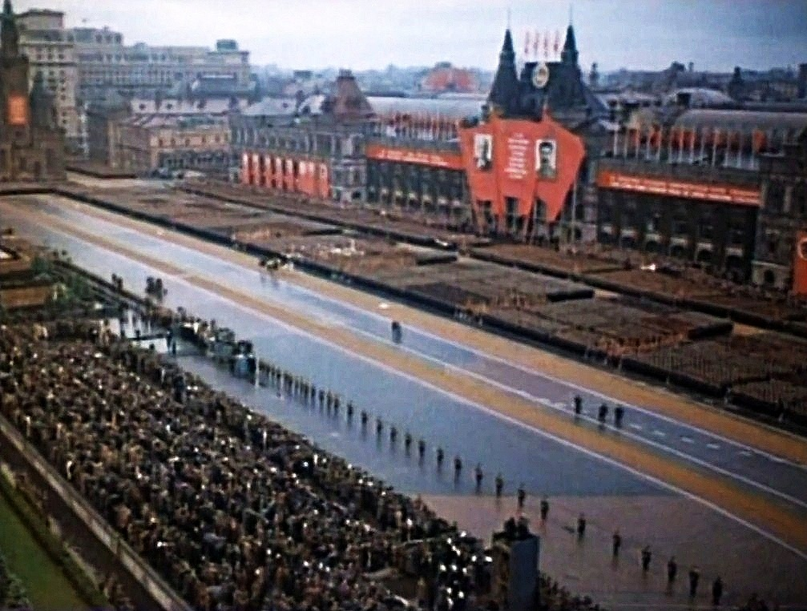

Slide 17
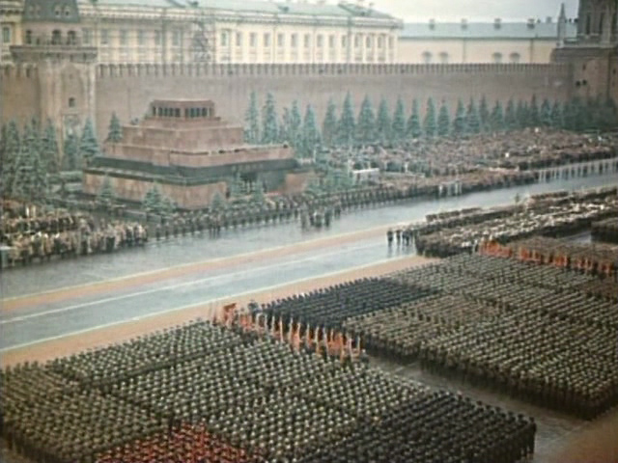

Slide 18
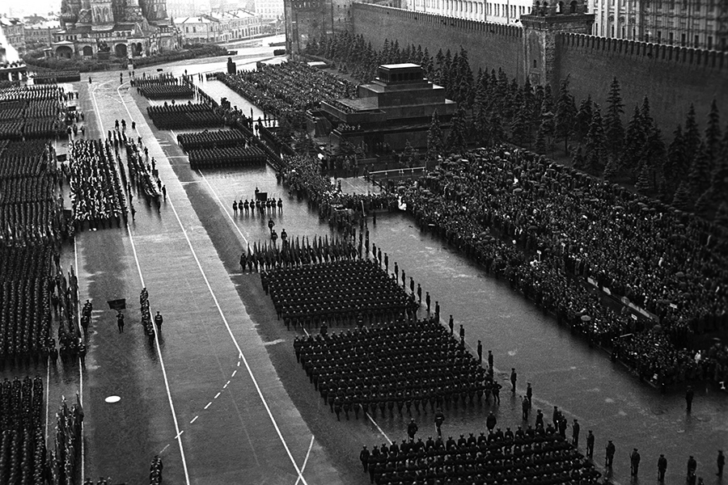

Slide 19
Парад Победы. Марш победителей.

Slide 20
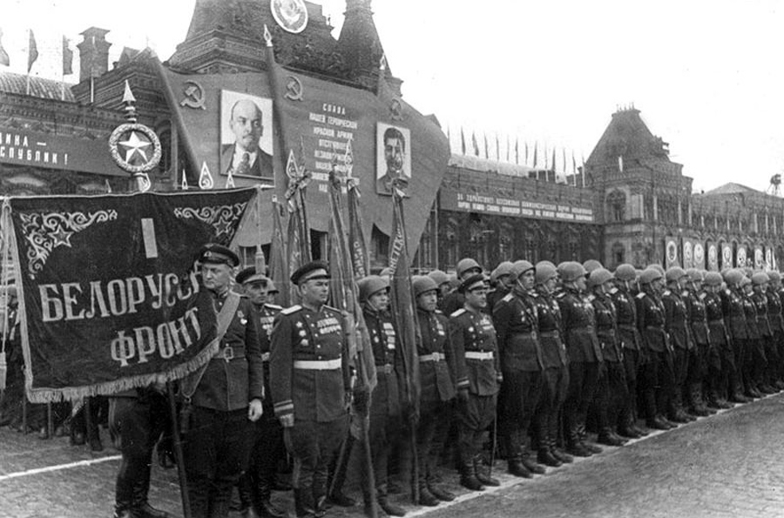

Slide 21
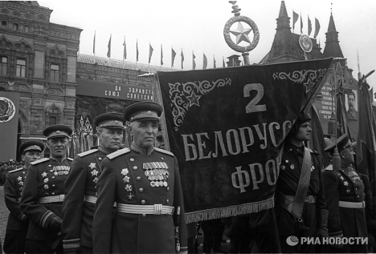

Slide 22
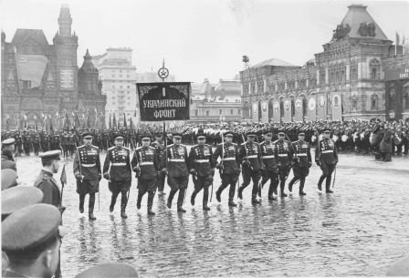

Slide 23
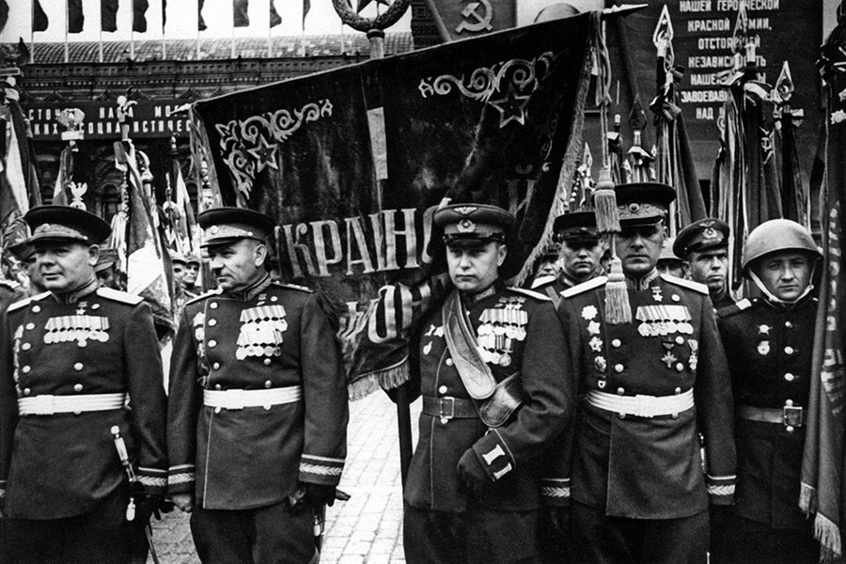
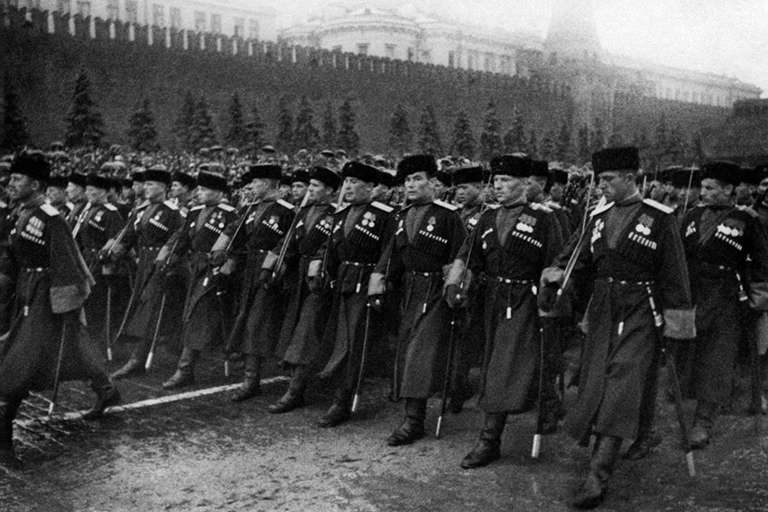

Slide 24
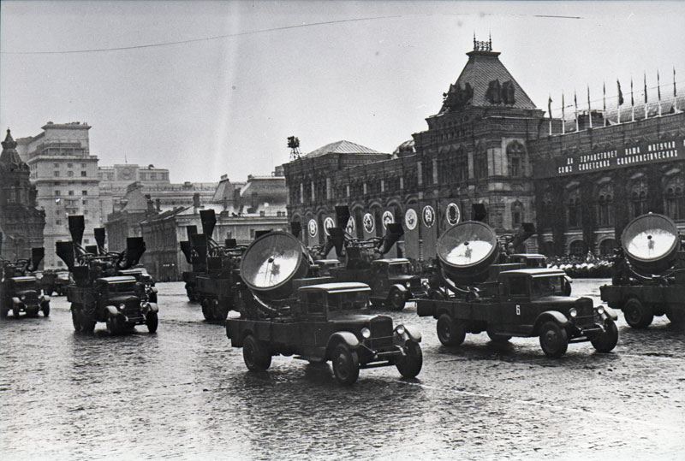

Slide 25
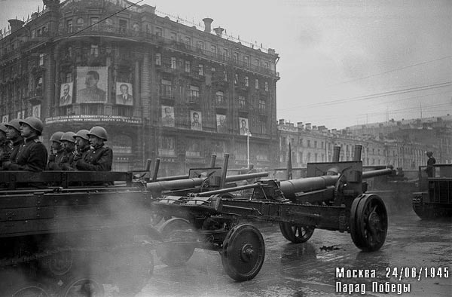

Slide 26
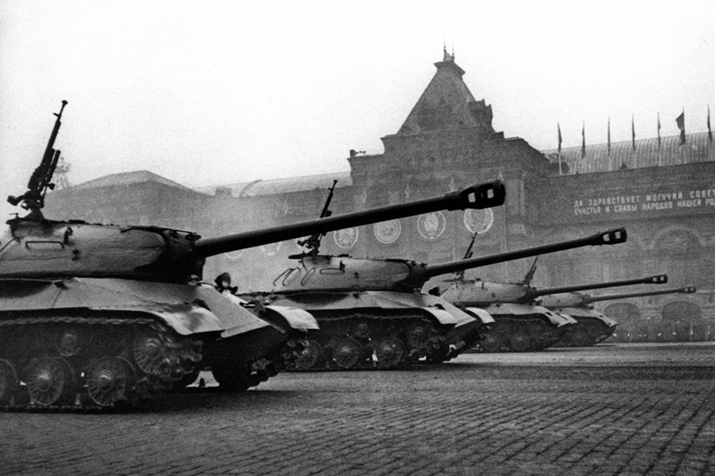

Slide 27
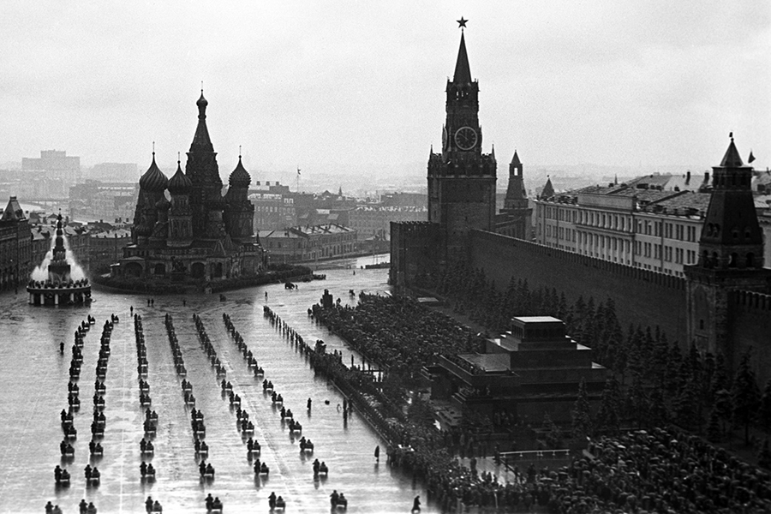

Slide 28
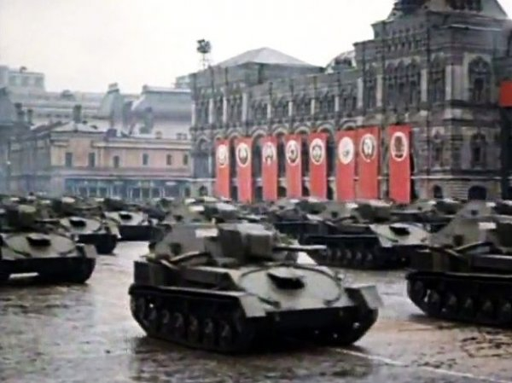

Slide 29
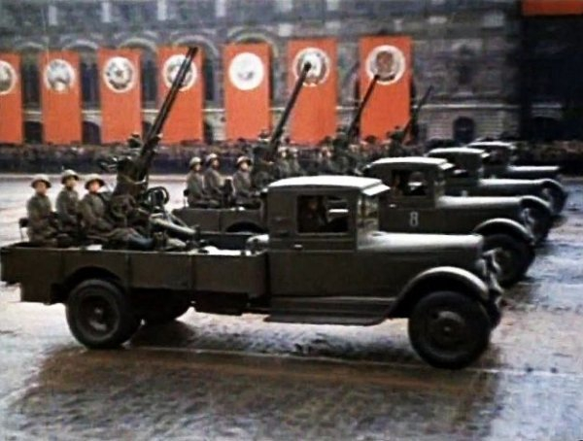

Slide 30
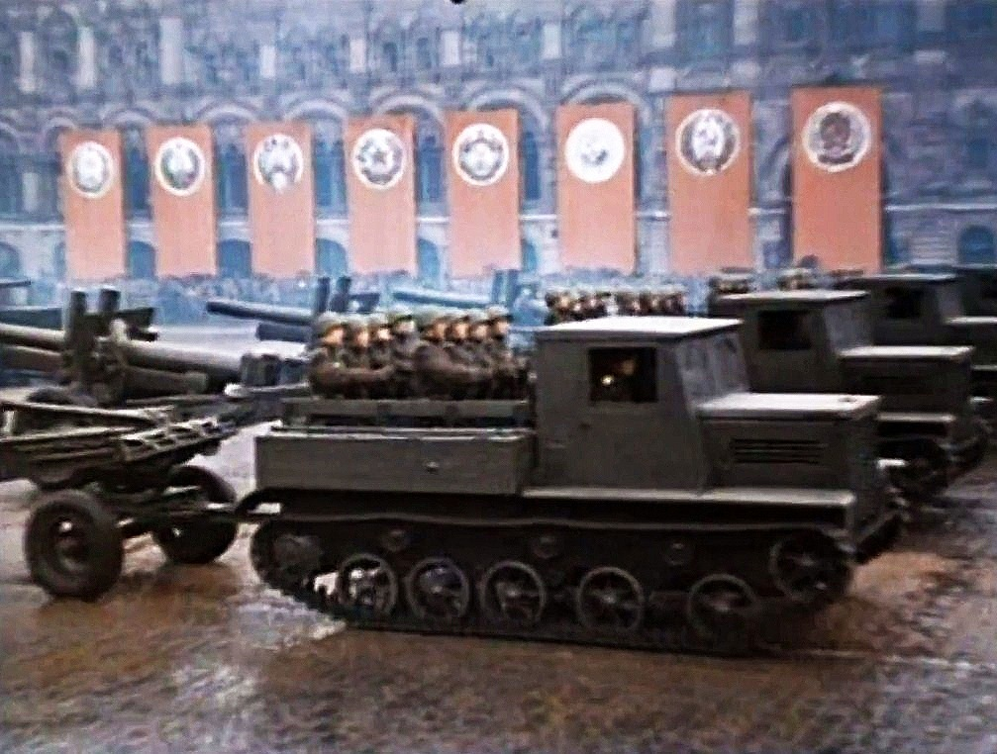

Slide 31
Гвардейские миномёты на Параде Победы.

Slide 32
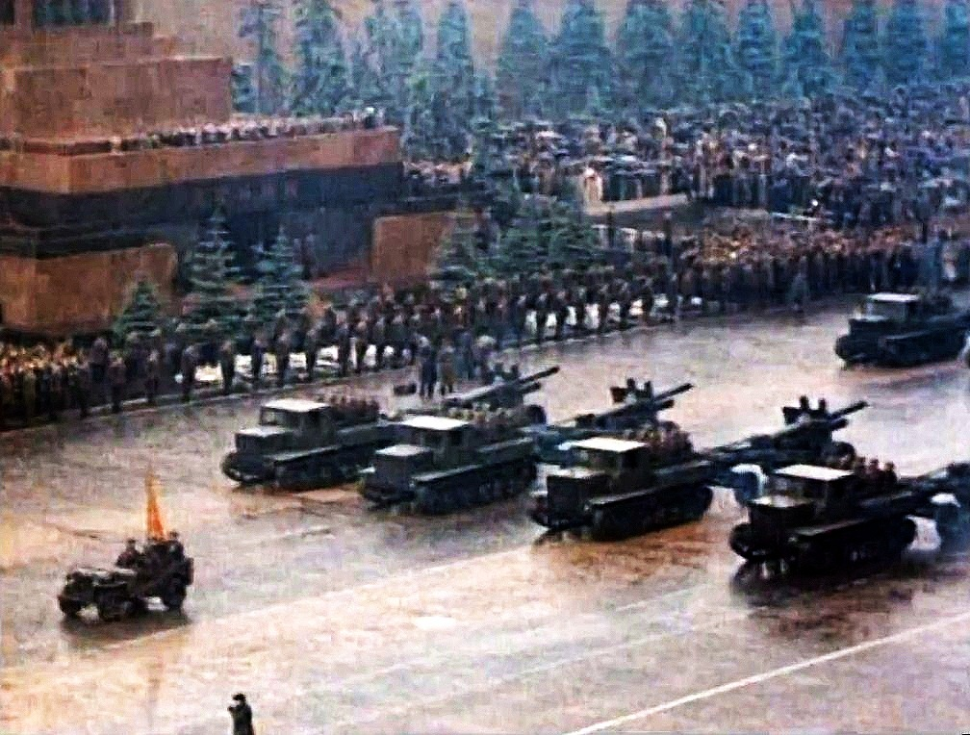

Slide 33
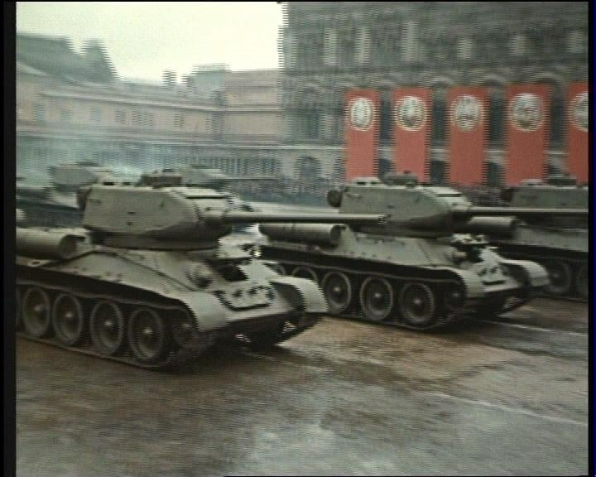

Slide 34
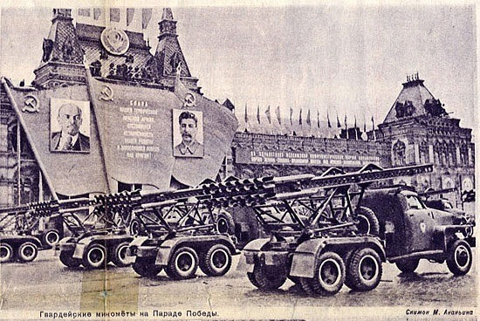

Slide 35
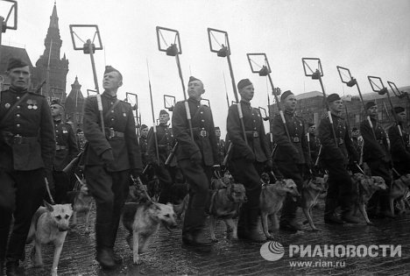
По личному приказу И. В. Сталина на его кителе был пронесён служебный пёс-сапёр Джульбарс, обнаруживший более 7 тысяч мин и 150 снарядов, раненый незадолго до окончания войны.

Slide 36
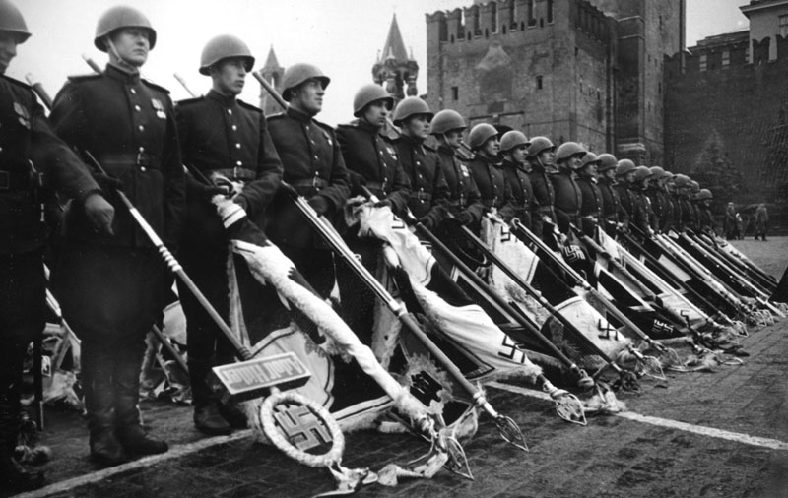
Наступила минутная пауза. Тишину нарушила сухая дробь 80 барабанов. Их звуки заполнили всю площадь. Под бой барабанов на площадь вступила необычная колонна — 200 воинов несли 200 знамен. Древки знамен были опущены, полотнища почти касались мокрой брусчатки и словно мели площадь. Это были знамена побежденного врага. Металлические ленты, прикрепленные к древкам, звенели похоронным звоном. Дробно били барабаны.

Slide 37
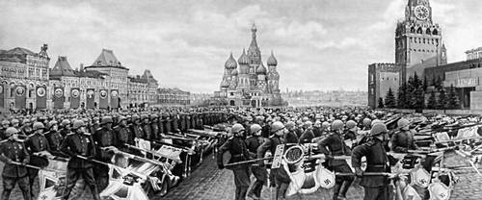
Низложение немецких знамён намеренно проводилось в перчатках, чтобы подчеркнуть отвращение к разбитому врагу. После парада перчатки и деревянный помост были торжественно сожжены.

Slide 38
Поверженные фашистские штандарты на Параде Победы

Slide 39
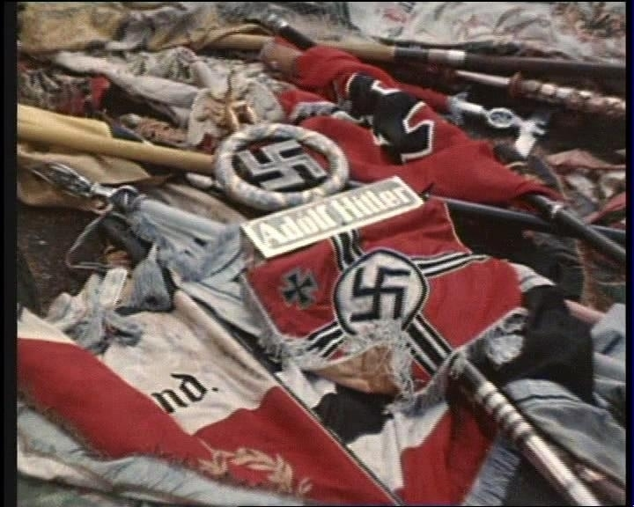

Slide 40
Парад Победы
Такое Площадь знала лишь однажды, Однажды только видела Земля: Солдаты волокли знамена вражьи, Чтоб бросить их к подножию Кремля.
Они, свисая, пыль мели с брусчатки. А воины, в сиянии погон, Все били, били в черные их складки Надраенным кирзовым сапогом.
Молчала Площадь. Только барабаны Гремели. И еще — шаги, шаги… Вот что такое русские Иваны — Взгляните и запомните, враги!
Вы в них стреляли? Да, вы в них стреляли! И жгли в печах? Да, вы их жгли в печах! Да только зря: они не умирали, Лишь молний прибавлялось в их очах!
«На-а-пра-во!» — и с размаху о брусчатку И свастику, и хищного орла. Вот так! России бросили перчатку — Россия ту перчатку подняла!
И видели, кто был в тот день в столице, На Площади: она, лицом строга, Подняв венец и меч зажав в деснице, Прошла по стягам брошенным врага!
Сергей Викулов

Slide 41
Парады на 9 мая проводились не всегда. После учреждения выходного дня и проведения парада 9 мая в 1965 году следующий прошёл на Красной площади только в 1985 году. Этот год был юбилейной датой Великой Победы. После него очередной парад состоялся в 1990, затем в 1995 годах. Ежегодный парад был возобновлен в 1996 году, а с проездом техники – с 2008 года.

Slide 42
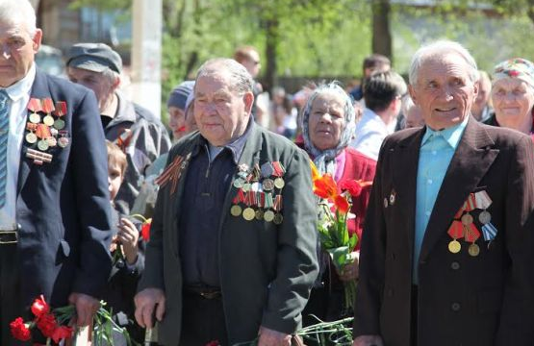
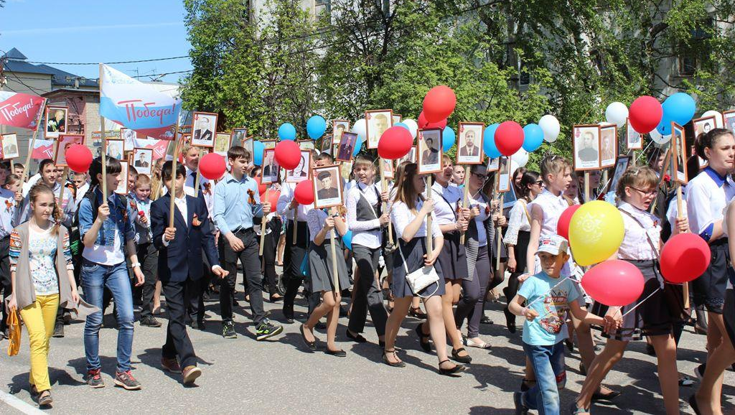

Slide 43
Парад на Красной площади 9 мая 2010 года

Slide 44
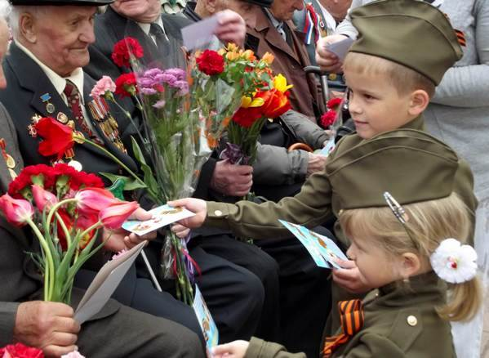

Slide 46
День Победы - праздник всей страны. Духовой оркестр играет марши. День Победы - праздник седины Наших прадедов, дедов и тех, кто младше. Даже тех, кто не видал войны - Но её крылом задет был каждый, - Поздравляем с Днём Победы мы! Этот день - для всей России важный.

Slide 47
СПАСИБО ЗА ВНИМАНИЕ

